Slide 1
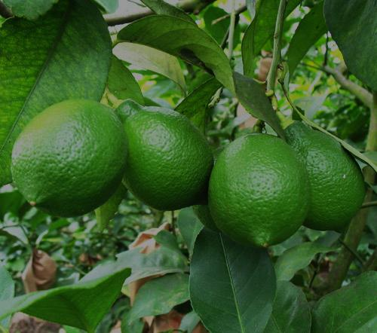

纯免费PPT即点即下载，无注册、无套路
http://gitppt.com
不信你试试（狗头）
PPT模板下载：www.1ppt.com/moban/
柠檬

Slide 2
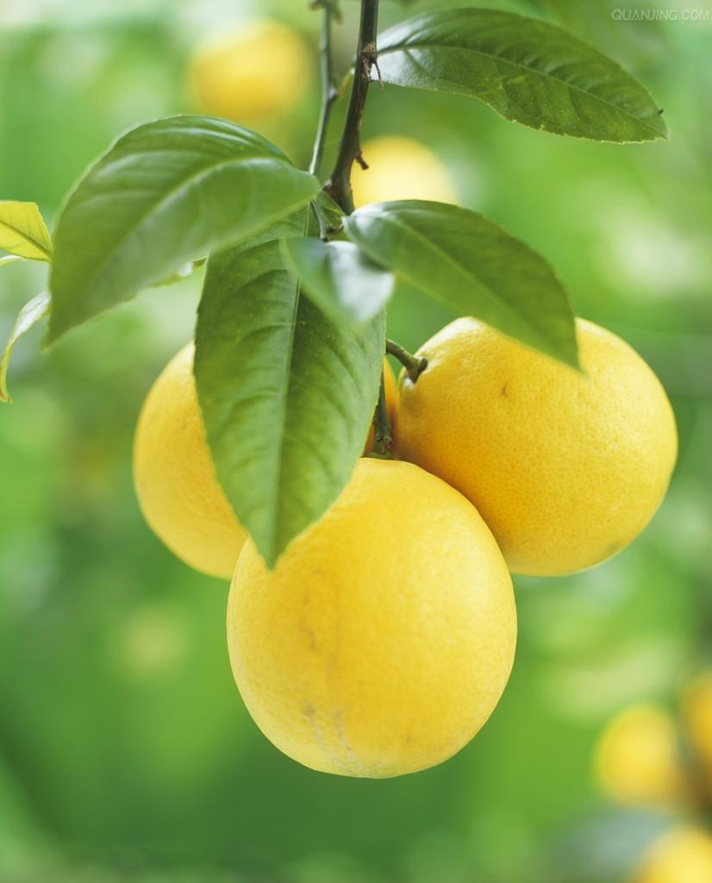
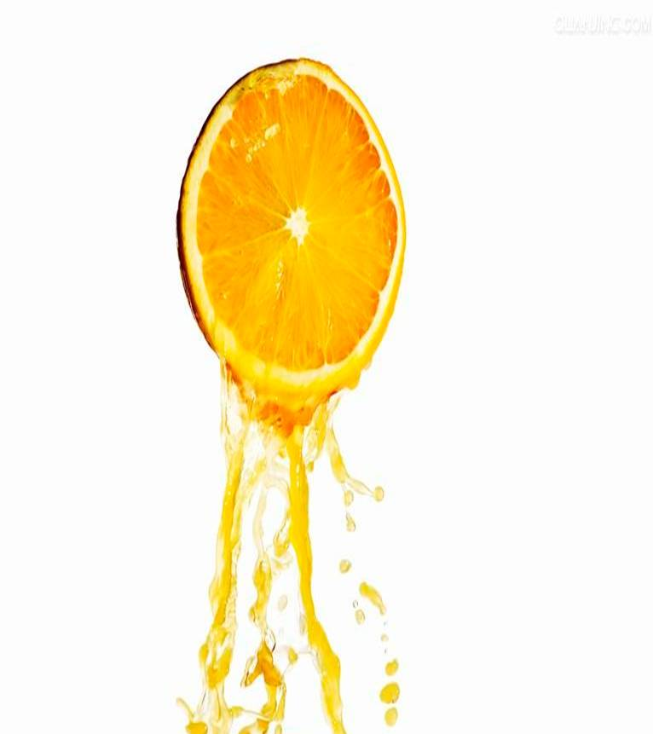
柠檬的营养价值
纯免费PPT即点即下载，无注册、无套路
http://gitppt.com
不信你试试（狗头）
1
2
种价值
种价值
热量低，富含柠檬酸
是钾、钙、铁、维生素C生物类黄铜的上等来源
含柠檬酸盐能抑制钙盐结晶从而阻止肾结石形成甚至已成之结石也可被溶解
鲜柠檬
柠檬汁

Slide 3
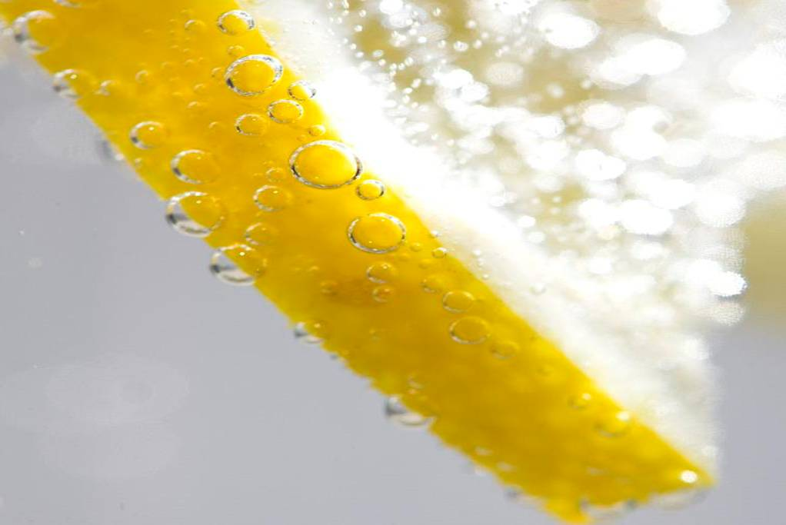
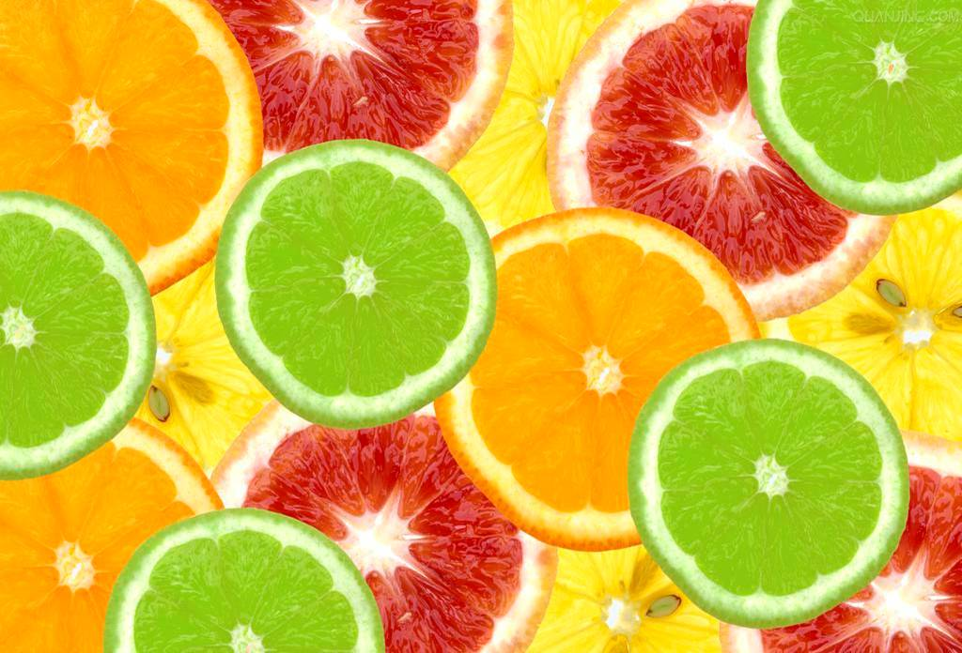
柠檬的营养价值
纯免费PPT即点即下载，无注册、无套路
http://gitppt.com
不信你试试（狗头）
3
4
种价值
种价值
富含柠檬醛，这是一种与维生素A的作用相对抗的醛，能够供给维生素A
富含维生素C和维生素P，青柠檬片中含有一种近似胰岛素的成分。
柠檬皮
柠檬片

Slide 4
柠檬的药用价值
纯免费PPT即点即下载，无注册、无套路
http://gitppt.com
不信你试试（狗头）
特别提示：
柠檬具有很强的抗氧化作用，有很好的美容效果，是爱美女子必备品哦||
1
降压果
预防心血管疾病。
2
化痰果
夏季痰多，将柠檬汁加温水和少量食盐，可化痰。
3
消炎果
热柠檬水能抗菌消炎、增强人体免疫力等多种功效。
4
止吐果
怀孕妇女可以放一些柠檬在床边，早上起来嗅一嗅，有消除晨吐的效应。

Slide 5
柠檬的使用禁忌
纯免费PPT即点即下载，无注册、无套路
http://gitppt.com
不信你试试（狗头）
胃酸分泌过多
胃溃疡
糖尿病
尽量少食用
龋齿

Slide 6
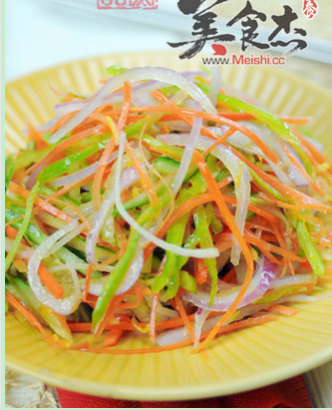
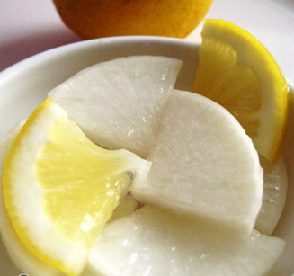
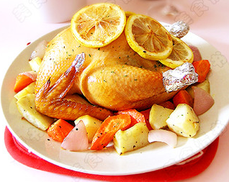
柠檬菜谱
纯免费PPT即点即下载，无注册、无套路
http://gitppt.com
不信你试试（狗头）
柠檬大拌菜
柠檬泡萝卜
柠檬烤鸡

Slide 7
纯免费PPT即点即下载，无注册、无套路
http://gitppt.com
不信你试试（狗头）
谢谢观看！

